Slide 1
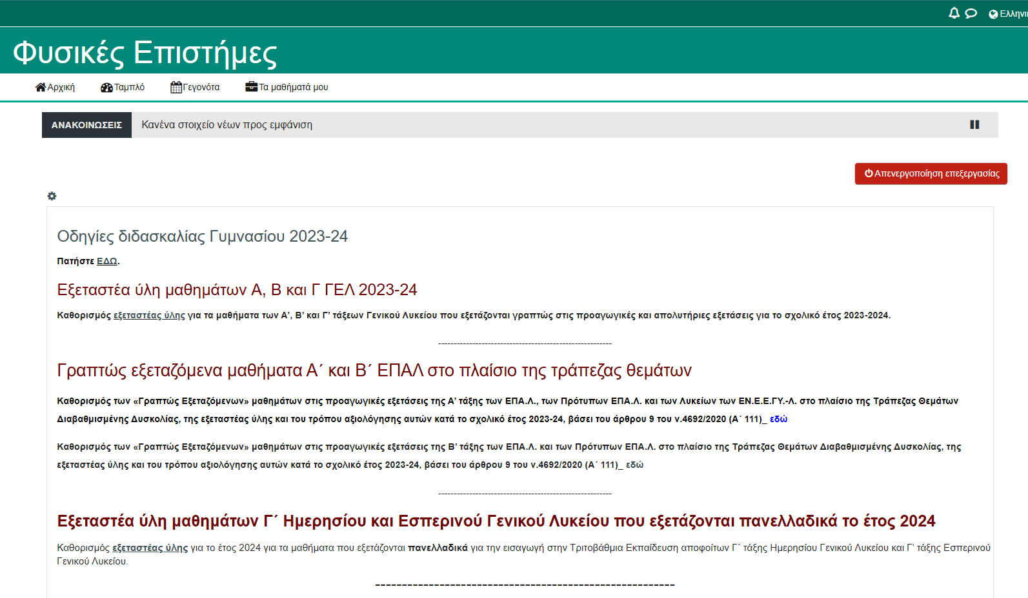
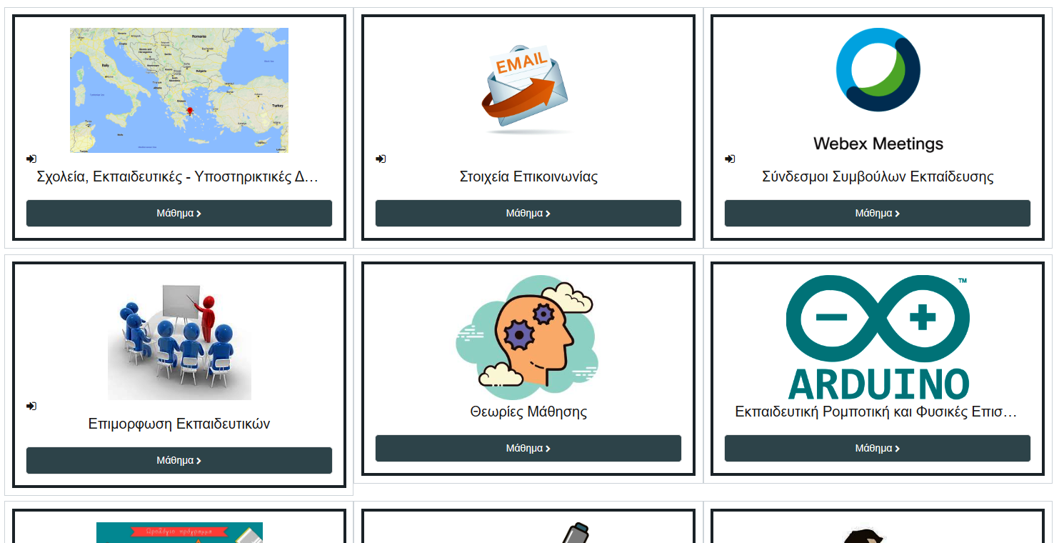
https://fisikesepistimes.gr

Slide 2
Συνάντηση και διαδικασίες αξιολόγησης
Α1) γενική και ειδική διδακτική του γνωστικού αντικειμένου
Α2) παιδαγωγικό κλίμα και διαχείριση της τάξης
Β) υπηρεσιακή συνέπεια και επάρκεια του εκπαιδευτικού.
Σύμβουλος Εκπαίδευσης ειδικότητας:
Γενική και ειδική διδακτική του γνωστικού αντικειμένου (Α1).

Slide 3
Συνάντηση και διαδικασίες αξιολόγησης
Προκαταρκτική Συνάντηση
Ανάρτηση από τον εκπαιδευτικό στην πλατφόρμα
Πρακτικό
1^{η} παρακολούθηση διδασκαλίας
Έκθεση Παρατηρήσεων 1^{ης} διδασκαλίας
2^{η} παρακολούθηση διδασκαλίας
Έκθεση Παρατηρήσεων 2^{ης} διδασκαλίας
Ανάρτηση από τον Σύμβουλο Εκπαίδευσης
Πρακτικού Παρακολουθήσεων, Εκθέσεων και της τελικής Έκθεσης Αξιολόγησης

Slide 4
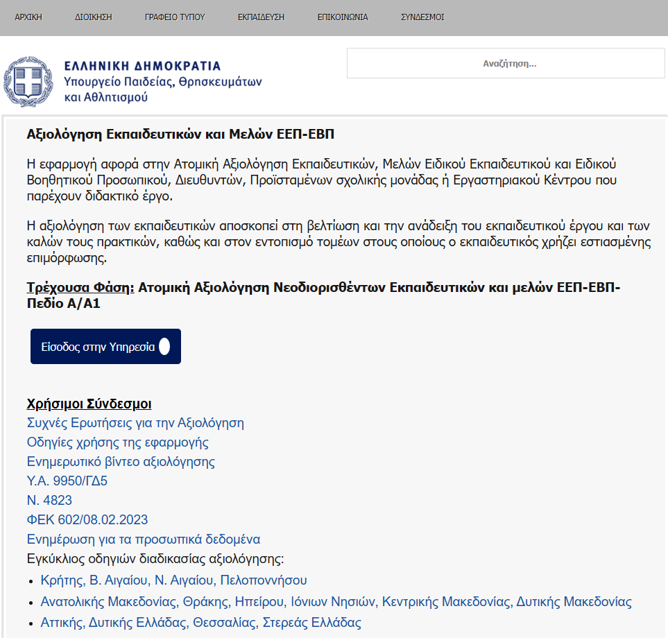
Συνάντηση και διαδικασίες αξιολόγησης
https://www.minedu.gov.gr/axiologisi
Προκαταρκτική Συνάντηση
Ανάρτηση από τον εκπαιδευτικό στην πλατφόρμα
Πρακτικό
1^{η} παρακολούθηση διδασκαλίας
Έκθεση Παρατηρήσεων 1^{ης} διδασκαλίας
2^{η} παρακολούθηση διδασκαλίας
Έκθεση Παρατηρήσεων 2^{ης} διδασκαλίας
Ανάρτηση από τον Σύμβουλο Εκπαίδευσης
Πρακτικού Παρακολουθήσεων, Εκθέσεων και της τελικής Έκθεσης Αξιολόγησης

Slide 5
Συνάντηση και διαδικασίες αξιολόγησης
Καταχωρίζει:
Έκθεση αυτοαξιολόγησης σχετικά με το παιδαγωγικό ή διδακτικό έργο του.
Η έκθεση αυτοαξιολόγησης δύναται να επικαιροποιηθεί ή συμπληρωθεί με την έγγραφη έκθεση παρατηρήσεων, ακόμη και αν δεν διαφωνεί με την αξιολογική κρίση του αξιολογητή
Προκαταρκτική Συνάντηση
Ανάρτηση από τον εκπαιδευτικό στην πλατφόρμα
Πρακτικό
1^{η} παρακολούθηση διδασκαλίας
https://www.minedu.gov.gr/axiologisi
Έκθεση Παρατηρήσεων 1^{ης} διδασκαλίας
2^{η} παρακολούθηση διδασκαλίας
Έκθεση Παρατηρήσεων 2^{ης} διδασκαλίας
Ανάρτηση από τον Σύμβουλο Εκπαίδευσης
Πρακτικού Παρακολουθήσεων, Εκθέσεων και της τελικής Έκθεσης Αξιολόγησης

Slide 6
Συνάντηση και διαδικασίες αξιολόγησης
Δύναται:
επιμορφωτική εμπειρία ως επιμορφωτή και επιμορφούμενου.
το σχετικό με την παιδαγωγική και τη διδακτική συγγραφικό έργο του
το διδακτικό έργο του
τη συμμετοχή του σε ευρωπαϊκά και ερευνητικά προγράμματα
καθώς και κάθε είδους δράσεις που συμβάλλουν στην ποιοτική αναβάθμιση του ρόλου του στην εκπαιδευτική και διδακτική διαδικασία
Προκαταρκτική Συνάντηση
Ανάρτηση από τον εκπαιδευτικό στην πλατφόρμα
Πρακτικό
1^{η} παρακολούθηση διδασκαλίας
Έκθεση Παρατηρήσεων 1^{ης} διδασκαλίας
2^{η} παρακολούθηση διδασκαλίας
Έκθεση Παρατηρήσεων 2^{ης} διδασκαλίας
Ανάρτηση από τον Σύμβουλο Εκπαίδευσης
Πρακτικού Παρακολουθήσεων, Εκθέσεων και της τελικής Έκθεσης Αξιολόγησης

Slide 7
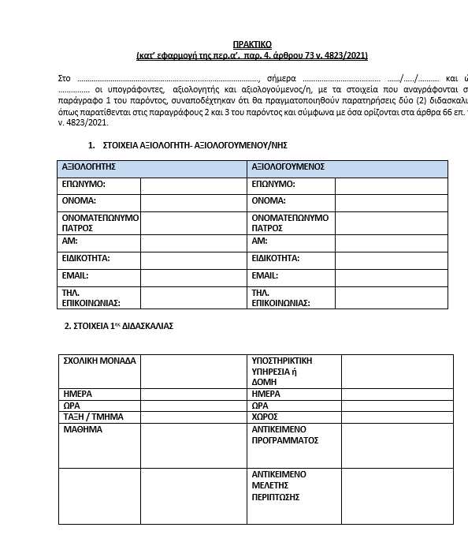
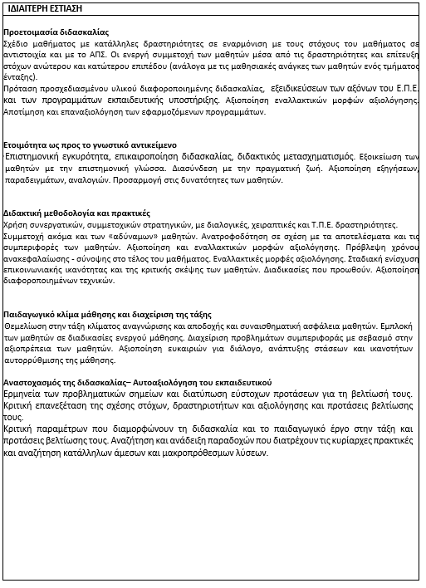
Συνάντηση και διαδικασίες αξιολόγησης
Προκαταρκτική Συνάντηση
Ανάρτηση από τον εκπαιδευτικό στην πλατφόρμα
Πρακτικό
1^{η} παρακολούθηση διδασκαλίας
Έκθεση Παρατηρήσεων 1^{ης} διδασκαλίας
2^{η} παρακολούθηση διδασκαλίας
Έκθεση Παρατηρήσεων 2^{ης} διδασκαλίας
Ανάρτηση από τον Σύμβουλο Εκπαίδευσης
Πρακτικού Παρακολουθήσεων, Εκθέσεων και της τελικής Έκθεσης Αξιολόγησης
Ο εκπαιδευτικός έχει τη δυνατότητα να προτείνει μαθήματα και τάξεις.

Slide 8
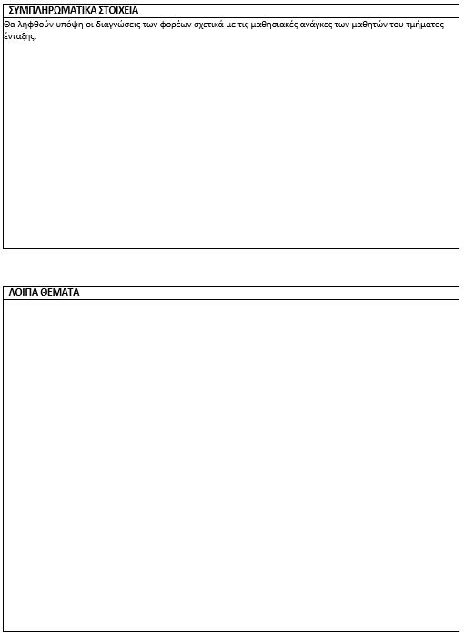
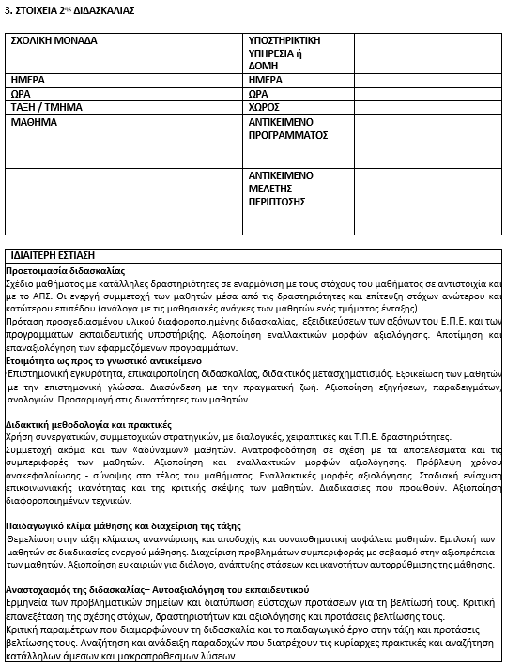
Συνάντηση και διαδικασίες αξιολόγησης
Προκαταρκτική Συνάντηση
Ανάρτηση από τον εκπαιδευτικό στην πλατφόρμα
Πρακτικό
1^{η} παρακολούθηση διδασκαλίας
Έκθεση Παρατηρήσεων 1^{ης} διδασκαλίας
2^{η} παρακολούθηση διδασκαλίας
Έκθεση Παρατηρήσεων 2^{ης} διδασκαλίας
Ανάρτηση από τον Σύμβουλο Εκπαίδευσης
Πρακτικού Παρακολουθήσεων, Εκθέσεων και της τελικής Έκθεσης Αξιολόγησης
Ο εκπαιδευτικός έχει τη δυνατότητα να προτείνει μαθήματα και τάξεις.

Slide 9
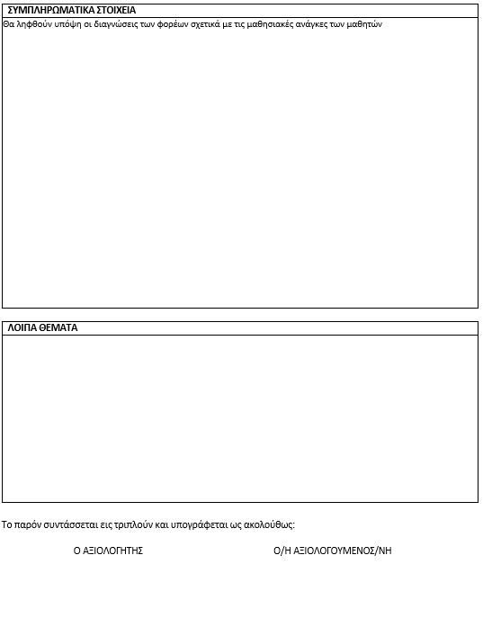
Συνάντηση και διαδικασίες αξιολόγησης
Προκαταρκτική Συνάντηση
Ανάρτηση από τον εκπαιδευτικό στην πλατφόρμα
Πρακτικό
1^{η} παρακολούθηση διδασκαλίας
Έκθεση Παρατηρήσεων 1^{ης} διδασκαλίας
2^{η} παρακολούθηση διδασκαλίας
Έκθεση Παρατηρήσεων 2^{ης} διδασκαλίας
Ανάρτηση από τον Σύμβουλο Εκπαίδευσης
Πρακτικού Παρακολουθήσεων, Εκθέσεων και της τελικής Έκθεσης Αξιολόγησης
Ο εκπαιδευτικός έχει τη δυνατότητα να προτείνει μαθήματα και τάξεις.

Slide 10
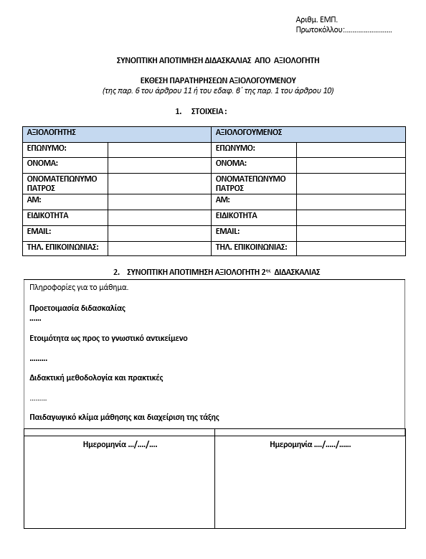
Συνάντηση και διαδικασίες αξιολόγησης
Προκαταρκτική Συνάντηση
Ανάρτηση από τον εκπαιδευτικό στην πλατφόρμα
Πρακτικό
1^{η} παρακολούθηση διδασκαλίας
Έκθεση Παρατηρήσεων 1^{ης} διδασκαλίας
2^{η} παρακολούθηση διδασκαλίας
Έκθεση Παρατηρήσεων 2^{ης} διδασκαλίας
Ανάρτηση από τον Σύμβουλο Εκπαίδευσης
Πρακτικού Παρακολουθήσεων, Εκθέσεων και της τελικής Έκθεσης Αξιολόγησης

Slide 11
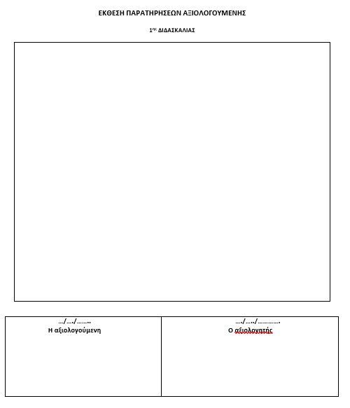
Συνάντηση και διαδικασίες αξιολόγησης
Προκαταρκτική Συνάντηση
Ανάρτηση από τον εκπαιδευτικό στην πλατφόρμα
Πρακτικό
1^{η} παρακολούθηση διδασκαλίας
Έκθεση Παρατηρήσεων 1^{ης} διδασκαλίας
2^{η} παρακολούθηση διδασκαλίας
Έκθεση Παρατηρήσεων 2^{ης} διδασκαλίας
Ανάρτηση από τον Σύμβουλο Εκπαίδευσης
Πρακτικού Παρακολουθήσεων, Εκθέσεων και της τελικής Έκθεσης Αξιολόγησης

Slide 12
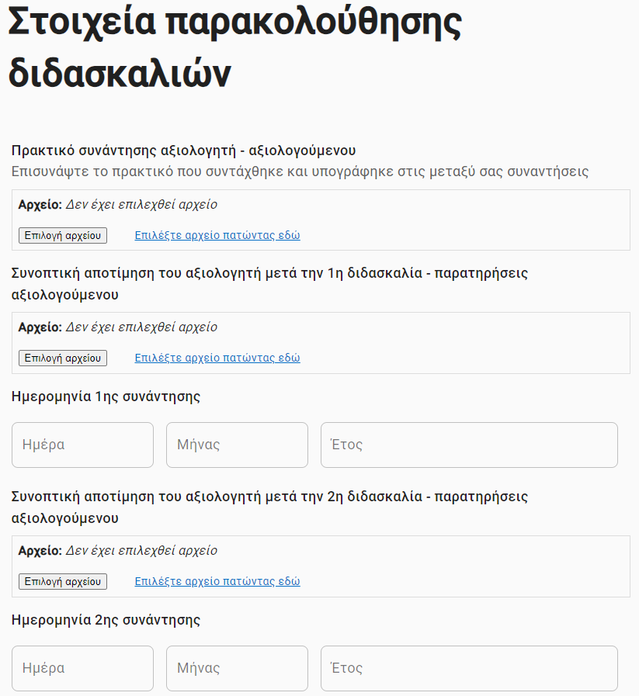
Συνάντηση και διαδικασίες αξιολόγησης
Προκαταρκτική Συνάντηση
Ανάρτηση από τον εκπαιδευτικό στην πλατφόρμα
Πρακτικό
1^{η} παρακολούθηση διδασκαλίας
Έκθεση Παρατηρήσεων 1^{ης} διδασκαλίας
2^{η} παρακολούθηση διδασκαλίας
Έκθεση Παρατηρήσεων 2^{ης} διδασκαλίας
Ανάρτηση από τον Σύμβουλο Εκπαίδευσης
Πρακτικού Παρακολουθήσεων, Εκθέσεων και της τελικής Έκθεσης Αξιολόγησης

Slide 13
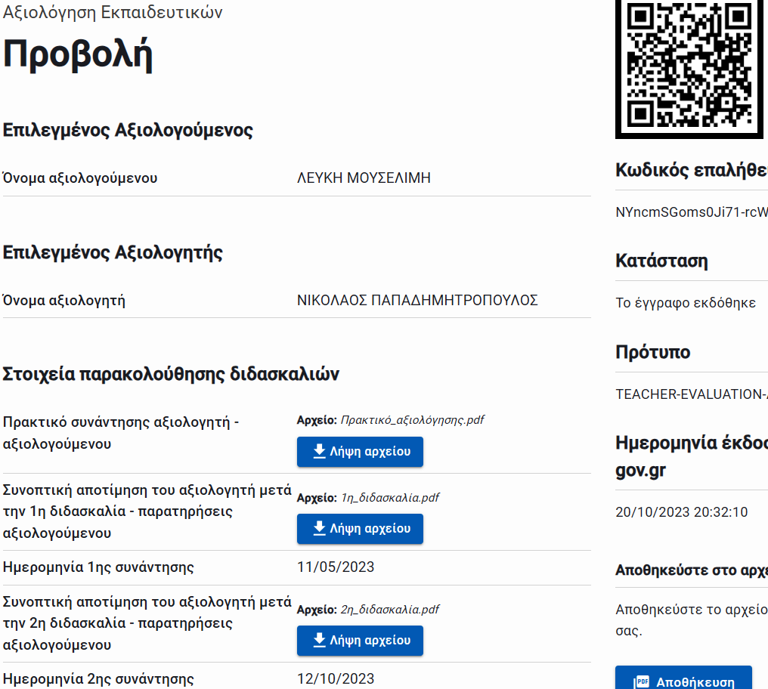
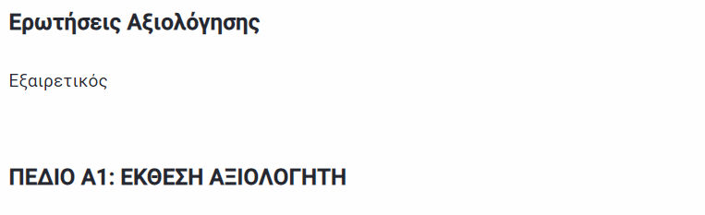
Συνάντηση και διαδικασίες αξιολόγησης
Προκαταρκτική Συνάντηση
Ανάρτηση από τον εκπαιδευτικό στην πλατφόρμα
Πρακτικό
1^{η} παρακολούθηση διδασκαλίας
Έκθεση Παρατηρήσεων 1^{ης} διδασκαλίας
2^{η} παρακολούθηση διδασκαλίας
Έκθεση Παρατηρήσεων 2^{ης} διδασκαλίας
Ανάρτηση από τον Σύμβουλο Εκπαίδευσης
Πρακτικού Παρακολουθήσεων, Εκθέσεων και της τελικής Έκθεσης Αξιολόγησης
εξαιρετικό, πολύ καλό, ικανοποιητικό, μη ικανοποιητικό

Slide 14
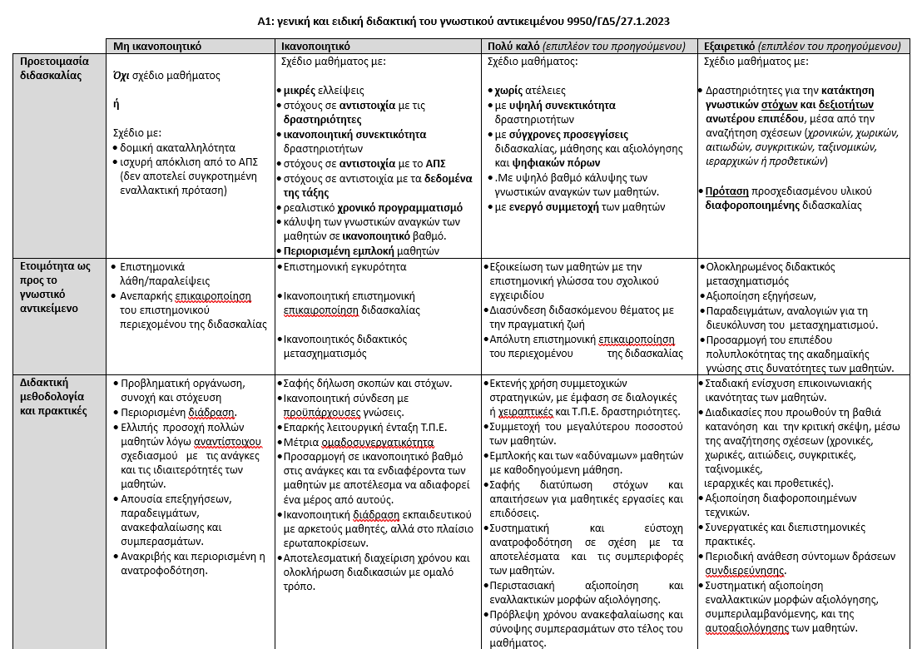
Συνάντηση και διαδικασίες αξιολόγησης
1^{η}/2^{η} παρακολούθηση διδασκαλίας

Slide 15
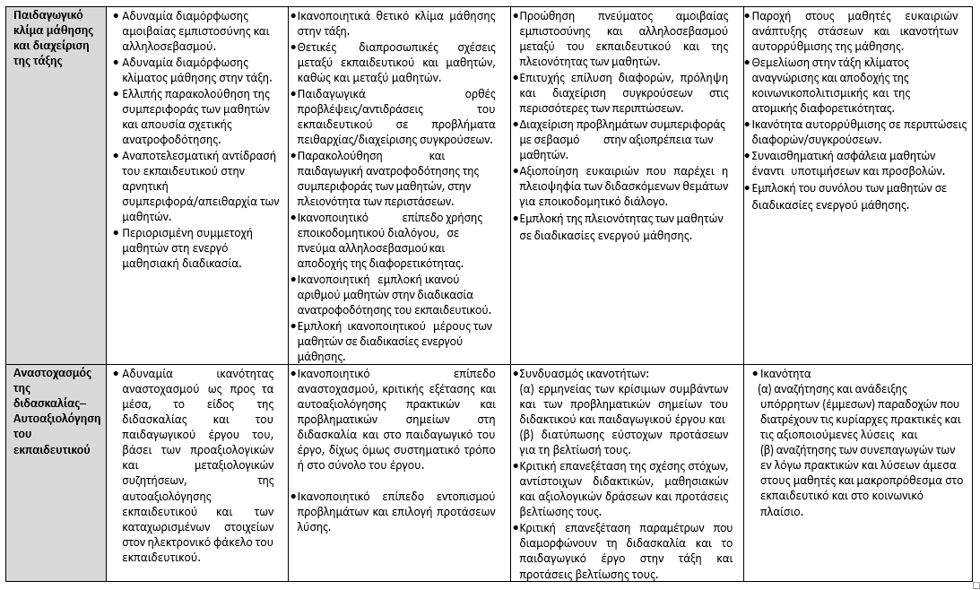
Συνάντηση και διαδικασίες αξιολόγησης
1^{η}/2^{η} παρακολούθηση διδασκαλίας

Slide 16
Συνάντηση και διαδικασίες αξιολόγησης 4823/21
Στην περίπτωση που το έργο ενός εκπαιδευτικού αξιολογηθεί ως «μη ικανοποιητικό» κατά την αξιολόγησή του σε ένα από τα πεδία Α1, Α2 ή Β, κατά περίπτωση, ο συγκεκριμένος εκπαιδευτικός παρακολουθεί επιμορφωτικό πρόγραμμα, το οποίο εκπονείται από το Ινστιτούτο Εκπαιδευτικής Πολιτικής (Ι.Ε.Π.).
Στην περίπτωση που το έργο ενός δόκιμου εκπαιδευτικού αξιολογηθεί ως «μη ικανοποιητικό», έστω και σε ένα από τα πεδία Α1, Α2 ή Β, δεν μονιμοποιείται αλλά μπορεί να επαναλάβει τη διαδικασία τα αμέσως επόμενα δύο (2) έτη.

Slide 17

Παραδείγματα μαθημάτων – φύλλων εργασίας

Slide 18
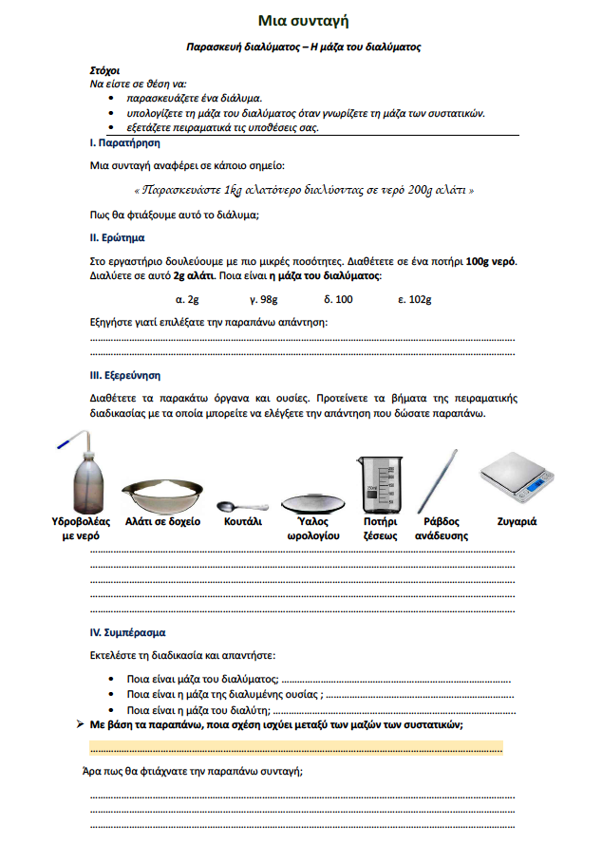
Διδακτικοί στόχοι
Παρατήρηση
Ερώτημα
Πειραματισμός
Συμπεράσματα
Εφαρμογή

Slide 19
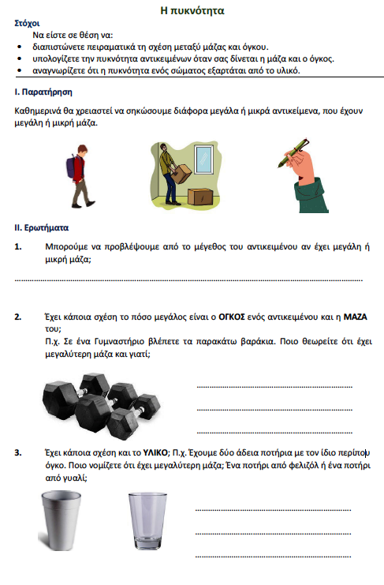
Διδακτικοί στόχοι
Παρατήρηση
Ερωτήματα

Slide 20
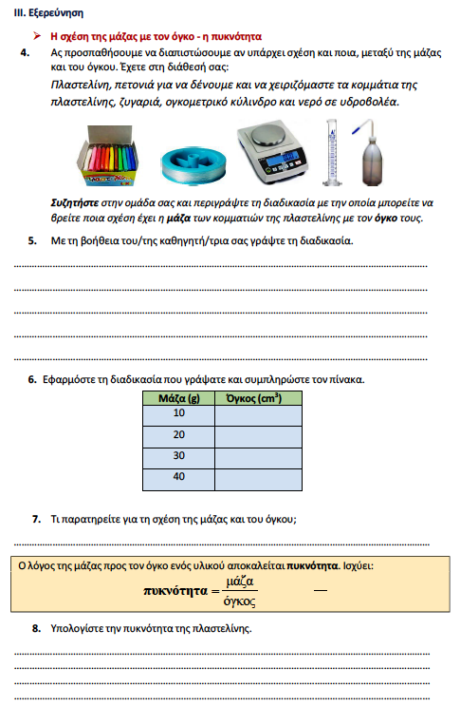

Slide 21
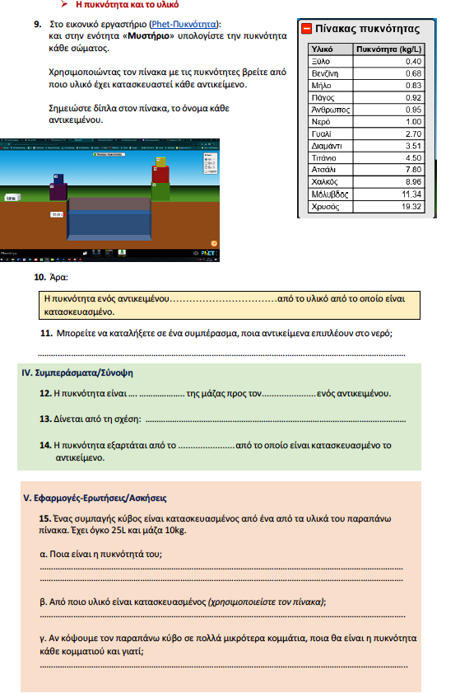
Πειραματισμός
Συμπέρασμα
Εφαρμογή

Slide 22
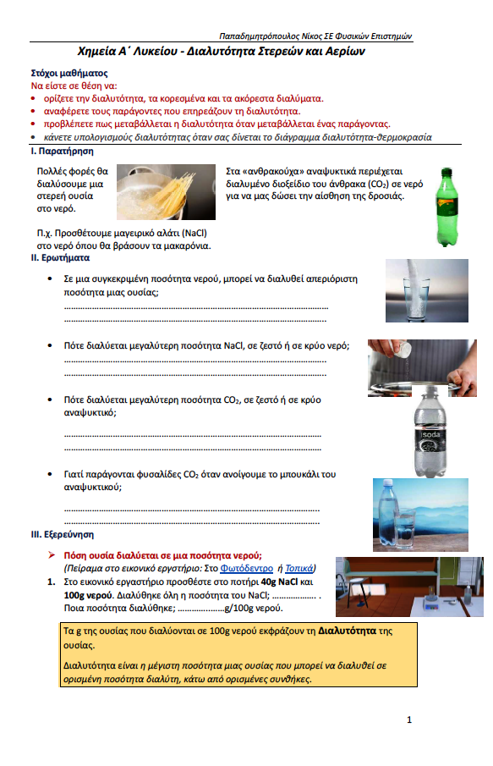
Διδακτικοί στόχοι
Παρατήρηση
Ερωτήματα
Πειραματισμός

Slide 23
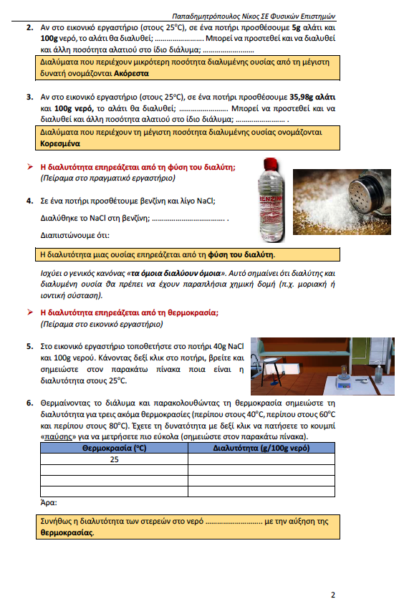
Συμπεράσματα
Πειραματισμός

Slide 24
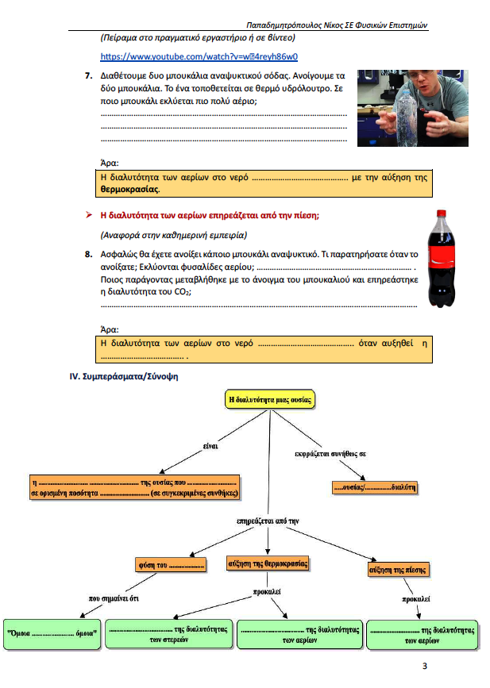
Πειραματισμός
Συμπεράσματα
Σύνοψη

Slide 25
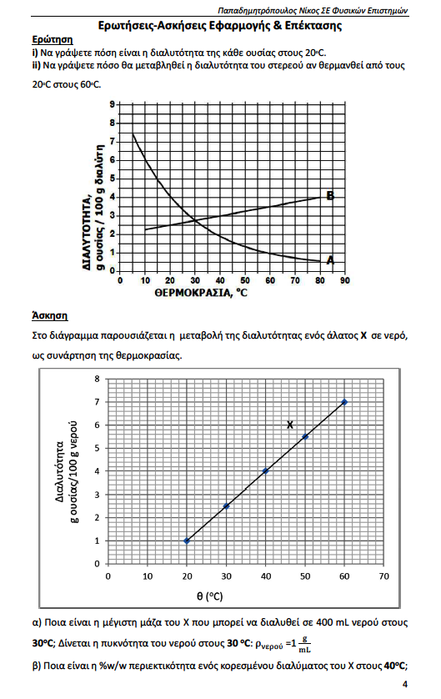
Εφαρμογή

Slide 26
Οργάνωση διδασκαλιών
Επικοινωνία

Slide 27
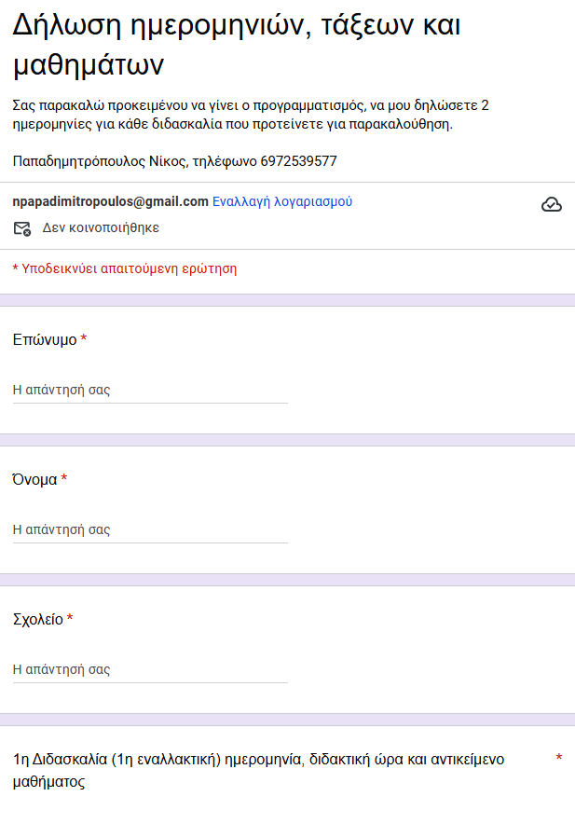
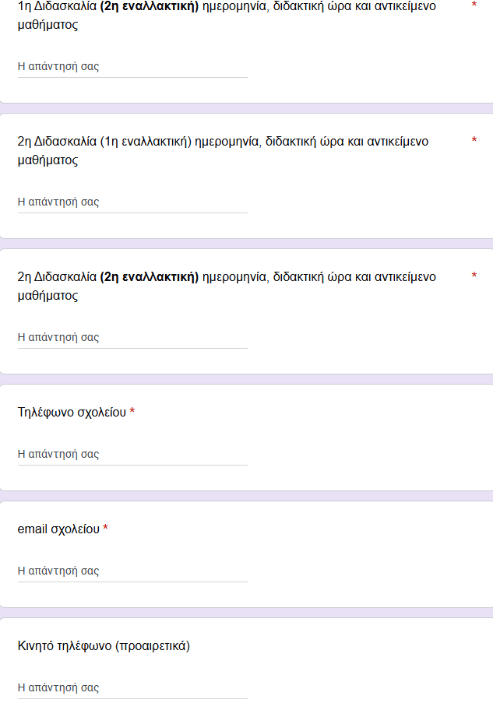
Google Forms

